Slide 1

Realizando Cambios en Registros de Autoridades de Nombres y de Obras/Expresiones que ya existen en el LC/NAF
Notes:
(Fecha de la creación o la última revisión de la diapositiva dada encima de las notas de cada diapositiva)
Nota:
Los ejemplos de esta presentación son modificados de registros actuales de NACO in el archivo NAF. El creador de este módulo quería demonstrar los puntos de accesso corrientes y la información del 670. Sin embargo, unos registros se cambiaron (con una copia local de los registros) para los propósitos de instrucción. Por favor, digan a los estudiantes que los registros en el base de datos de NACO NO cambiaron, y no hay una correlación entre este módulo y los registros actuales en el base de datos de NACO.

Slide 2
Panorama
¡Ahora ya sabe cómo crear un registro "perfecto" de autoridad con RDA!
¡Ahora ya sabe que debe hacerse una búsqueda rigurosa para encontrar el registro de autoridad que se necesita
Sin embargo ...
2
Notes:
1 mayo 2013
Ustedes ya deben saber cómo crear un registro de autoridad RDA "perfecto". La capacitación que han recibido les ha dado todo lo que necesitan saber para hacerlo.
Y también saben la importancia de hacer primeramente una búsqueda para asegurarse de que el nombre que van a establecer no haya sido ya establecido por otro colega NACO que tiene la misma capacitación.
Sin embargo ... (siguiente diapositiva)

Slide 3
No es un mundo (NACO) perfecto
La capacitación los preparó para crear NUEVOS registros de NACO y para buscar registros de NACO ya existentes
Pero no siempre van a crear nuevos registros de NACO
Y no siempre encontrarán un registro perfecto de NACO que ya exista
3
Notes:
1 mayo 2013
En realidad, el trabajo NACO que harán en el futuro a menudo implica interactuar con registros de NACO ya existentes. Y esos registros NACO ya existentes no siempre estarán a la altura de los estándares que ustedes tienen.
En la siguiente diapositiva, echaremos un vistazo a los pasos que deberá tomar cada vez que ustedes encuentran registros NACO dentro de sus flujos de catalogación y lo que hay que hacer.

Slide 4
Resumen: Principio básico
Los registros de autoridad deberán estar en conformidad con las prácticas de RDA!
Recuerde: 008/10 Reglas (Rules) = z
Recuerde: 040 subcampo $e rda
4
Notes:
1 mayo 2013
El principio básico es que cada registro de autoridad NACO se crea con la codificación de MARC para RDA (en el campo fijo "Reglas" 008/10 = z ; y el subcampo $e en el campo variable 040 deber codificares “rda”). Esto constituye la codificación básica del registro. Por supuesto, los datos que se agregan a un nuevo registro variarán de un catalogador a otro – en otras palabras según el juicio del catalogador.
Pero ¿qué pasa con los registros de autoridad NACO ya existentes? ¿Van a tener siempre la codificación de RDA? ¿Tendrá que hacer algo si se encuentra con un registro de autoridad NACO que no contiene esta codificación y usted lo necesita para agregar el punto de acceso a un recurso que se está catalogando? Hablaremos más sobre esto a continuación.

Slide 5
Resumen: Lista de Verificación
Dado que se necesita un punto de acceso para un registro bibliográfico, primeramente hay que:
  Hacer búsquedas bajo múltiples formas del nombre
  Hacer búsquedas tanto en la base de datos de autoridad como en la base de datos bibliográficos
  Realizar investigación para aclarar las relaciones (no siempre es necesario)
  Recuerde la regla de las 24 horas
  ¡No exagere!
5
Notes:
1 mayo 2013
Se generan algunos registros de autoridad que no tienen ninguna relación directa con un registro bibliográfico.
Por ejemplo, si usted necesita crear un RAN para una entidad corporativa y quiere agregar referencias para mostrar la relación con una entidad de jerarquía superior; puede hacerlo sin que este nombre esté representado en ningún registro bibliográfico.

Slide 6
Resumen: Los Resultados de las Búsquedas regulan los Flujos de Trabajo
Si encuentra un RAN -- ¡Úselo!
Si encuentra un RAN – ¡Actualícelo!
Si no encuentra un RAN – ¡Cree uno nuevo!
  OCLC Connexion y SkyRiver tienen funciones de "macros" programadas
6
Notes:
1 mayo 2013
Las búsquedas son muy importantes. Una buena búsqueda les dará confianza para tomar las medidas adecuadas – veremos tres escenarios:
1) Ustedes hacen una búsqueda y encuentran un RAN para la entidad que necesitan – estas son buenas noticias! Si el punto de acceso autorizado se basa en el nombre preferido que se utiliza en el recurso que tiene en la mano entonces, el catalogador ha hecho un trabajo excelente al agregar los atributos al registro de autoridad existente. Si usted no encuentra nuevas variantes del nombre, y ningún nuevo atributo identificados en el recurso que tiene en la mano, todo lo que necesitan hacer es utilizar el punto de acceso autorizado en el registro bibliográfico que está creando o revisando y adelante – se cumple su flujo de trabajo.
2) Ustedes realizan una búsqueda y encuentran un RAN para la entidad que usted necesita – OK, buenas noticias! Pero en este caso, el recurso que Ud. tiene en la mano tiene el uso diferente del nombre. O tal vez usted ha identificado atributos en el recurso en la mano que podría mejorar el registro de autoridad existente. El punto de acceso autorizado probablemente no tendrá que cambiar, pero les gustaría actualizar el registro de autoridad existente para agregar el variante del nombre y/o los nuevos atributos. Por favor recuerde que un registro de autoridad NACO existente que no está tan "completo" como le gustaría a ud., no constituye una consideración sobre el catalogador que lo creó. Siempre es posible añadir nuevos atributos o variantes al registro
3) Finalmente, si los resultados de sus búsquedas exhaustivas resultan en que no se encuentra un registro de autoridad de la entidad que usted necesita – ¡ha llegado al momento perfecto! La oportunidad de crear un nuevo registro de autoridad NACO.

Slide 7
Resumen: Los Resultados de las Búsquedas Impactan los Flujos de Trabajo
Si encuentran un RAN – ¡Actualícelo!
Echemos un vistazo a algunos de los casos típicos: a veces hay una actualización opcional; y a veces es obligatoria
7
Notes:
1 mayo 2013
En la diapositiva anterior, vimos tres resultados posibles como resultado de sus búsquedas. El primer resultado - Si encuentra un RAN - Úselo! - Esto tal vez es lo más fácil. Usted no hace ningún cambio en el registro existente. El tercer resultado - Si no encuentran un RAN – Se crea uno nuevo! Tal vez sea el escenario más complicado en cuanto a tiempo, pero conlleva la importante tarea de crear un nuevo registro de autoridad. Este es el escenario de "mundo perfecto" - se pone a prueba todo lo que han aprendido en este taller.
Pero el segundo resultado – en el que usted si encontra un RAN – y puede actualizarlo – nos ofrece múltiples retos y todo tipo de opciones. El resto de este módulo le ayudará a decidir qué se puede hacer con un registro de autoridad NACO existente, y lo que, en algunos casos al menos, usted debe hacer para un registro de autoridad NACO existente.

Slide 8
¿Por qué actualizar un RAN existente?
Para mejorar el RAN mediante la adición de nuevos atributos o nuevos puntos de acceso variantes que ayudan al usuario del catálogo
Para modificar un punto de acceso de variante ya existente y resolver un conflicto en NACO
Para modificar un punto de acceso autorizado ya existente y resolver un conflicto en NACO
Para modificar un punto de acceso autorizado para cerrar una fecha de nacimiento abierta, o para añadir una fecha de nacimiento a un punto de acceso autorizado que sólo contiene una fecha de fallecimiento
8
Notes:
1 mayo 2013
Aunque el proceso NACO parece tratarse solamente de crear nuevos RANs para puntos de acceso autorizados, la verdad es que los catalogadores NACO en general se encontrarán a menudo en la posición de necesitar actualizar un RAN existente.
Y la realidad es que un cambio a un registro existente NACO puede implicar la adición de nueva información o cambios en la información existente.
¿Cuáles son algunas de las situaciones comunes en las que un catalogador de NACO contemplará una actualización - o puede ser obligatorio actualizar un registro NACO ya existente?
(Lea el texto en la diapositiva y avise que habrá ejemplos y explicaciones adicionales a continuación en las siguientes diapositivas)

Slide 9
¿Por qué actualizar un RAN existente?
Para consolidar información cuando se notificó sobre un RAN duplicado, para su eliminación
Para evaluar y recodificar con RDA un RAN codificado con RCAA2 o RCAA2-compatible, o creado bajo reglas anteriores; que no fuera aceptable bajo RDA
Para evaluar y recodificar con RDA un RAN existente de RCAA2, que es aceptable bajo RDA
Para corregir un punto de acceso autorizado de RDA que contiene un “error factual”
9
Notes:
1 mayo 2013
(Leer el texto en la diapositiva : ejemplos y mayor explicación en las siguientes diapositivas)
Segundo punto: Para evaluar y recodificar un RAN existente de RCAA2 o RCAA2-compatible, o creado bajo las reglas anteriores -
En la mayoría de los casos, el 1XX se debe cambiar (reformular de acuerdo a RDA)
Tercer punto: Evaluar y recodificar un RAN de RCAA2 ya existente para convertirlo a RDA (uno sin nota 667).
Incluso en este caso, el 1XX podría cambiar! Es importante analizar todos los registros de autoridad ante de recodificarlos con RDA!

Slide 10
Para enriquecer mediante …
La modificación o actualización de los atributos, por ejemplo:
  Fechas (campo 046)
  Lugares (campo 370)
  Dirección (campo 371)
  Campo de Actividad (campo 372)
  Profesión/Ocupación (campo 374)
  etc.
10
Notes:
1 mayo 2013
Ejemplos de cada uno, a continuación.

Slide 11
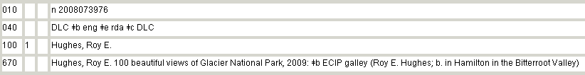
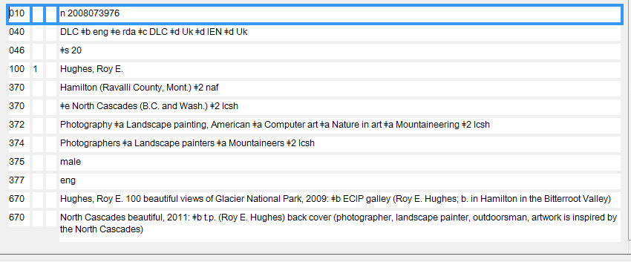
Modificación o Actualización de Atributos
11
Notes:
December 15, 2016
La diapositiva muestra un registro de autoridad RDA ya existente. En la parte superior vemos una imagen del RAN en el cual no hay nada más que el nombre preferido registrado en el 1XX y solo un campo 670. Noten la ausencia de fechas o una forma más completa de la inicial. La inexistencia de un conflicto en NACO, con otro Roy E. Hughes, ha dado como resultado que el nombre preferido sea idéntico al punto de acceso autorizado.
Sin embargo, el catalogador tiene ahora un nuevo recurso a catalogar que necesita este mismo punto de acceso de la persona en el registro bibliográfico. El recurso en mano nos brinda información sobre la persona (o mejor dicho atributos). El catalogador tiene la opción de agregar estos atributos al RAN. Noten que el punto de acceso autorizado no ha cambiado - el nombre usado en el recurso que se está describiendo es idéntico al uso existente del nombre preferido. Debido a eso, el catalogador podría haber dejado este registro sin cambios, pero las adiciones opcionales (visualizadas en la parte inferior de la dispositiva) son buenas y mejoran el RAN.

Slide 12
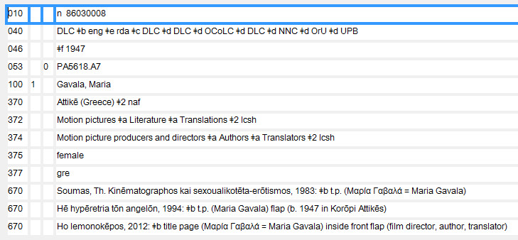
Adición de punto(s) de acceso de variantes
12
Notes:
1 mayo 2013
En esta diapositiva vemos otro registro de autoridad NACO ya existente. Se necesita el punto de acceso autorizado descubierto como un punto de acceso de un registro bibliográfico. Pero al hacer la revisión del ítem a catalogar, el catalogador ha identificado una variante del nombre en escritura no latina. Al catalogador le gustaría añadir la variante no latina al RAN ya existente. (Véase la siguiente diapositiva)

Slide 13
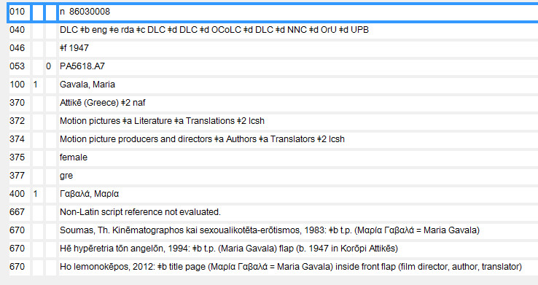
Adición de punto(s) de acceso de variantes
13
Notes:
11 marzo 2014
En esta diapositiva vemos los cambios agregados al RAN existente: La variante no latina fue agregada en un campo 4XX. El recurso en mano se añadió como un 670 al RAN, con el uso de la variante citada en el 670 (recordar directrices sobre la justificación).
La nota requerida para este tipo de nombre se añadió en un campo 667.
We would also need to change the Ref_eval fixed field to “b” which means the references are not evaluated.
Noten que el catalogador también agregó atributos en los campos 370, 372, 374, 375 y 377 con el campo 670 con la justificación.

Slide 14
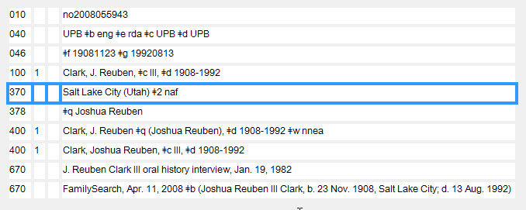
Mostrando Nueva(s) Relacion(es) entre Entidades en Campos 5XX
14
Notes:
21 diciembre 2016: notas actualizadas del entrenador
Este es un RAN ya existente. Se necesita el punto de acceso autorizado en la catalogación de un nuevo recurso en mano. Como en el ejemplo anterior, se identifica nueva información relacionada con el nombre en el 1XX, que en esta visualización del RAN aún no se ha agregado.
(Esto lo veremos en la siguiente diapositiva)
Antes de proseguir con las relaciones de los 5XX, daremos una explicación de la variante 4XX codificada con el subcampo $w nnea:
El nombre anterior bajo RCAA2 era:
100 1 Clark, J. Reuben ǂq (Joshua Reuben), ǂd 1908-1992
Debido a que el RAN no tenia un subcampo $c en el encabezamiento RCAA2 - ni tampoco abreviaturas (b., d., fl., etc.), el registro no contenía el 667 con la nota que el catalogador debería evaluar el 1XX antes de utilizarlo. Sin embargo, el nombre no es aceptable bajo RDA porque al analizar el 670 vemos que el termino de relación (el numero III) que bajo RCAA2 se ignoraba bajo RDA forma bajo parte del nombre preferido de la persona y se debe incluir como parte del punto de acceso autorizado para esta persona. El 1xx se cambio a reflejar la forma RDA:
Clark, J. Reuben, III y la forma anterior se convierte en un 4XX (variante).

Slide 15
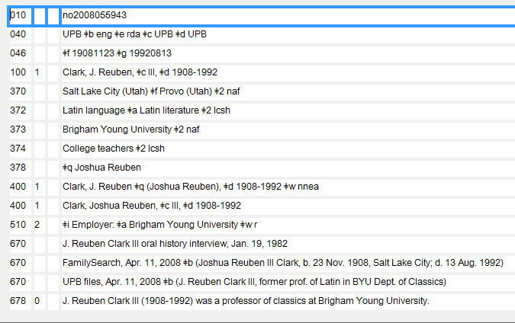
Mostrando Nueva(s) Relacion(es) entre Entidades en Campos 5XX
15
Notes:
19 enero 2017
Vemos aquí que el RAN en la diapositiva se ha mejorado mediante la adición de muchos elementos nuevos - identificados con las flechas. Pero quizás la novedad más importante es la relación 5XX que se describe entre la persona y su empleador, la Universidad Brigham Young.

Slide 16
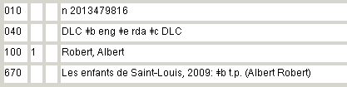
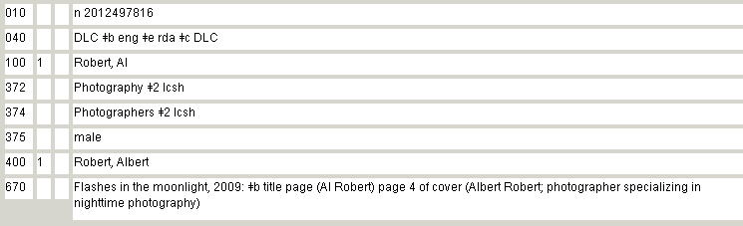
Cambiando un punto de acceso de variante para resolver un conflicto en NACO
16
Notes:
1 mayo 2013
Aquí tenemos una situación en la que usted puede agregar información a un punto de acceso variante existente (4XX) con el fin de resolver un conflicto con un nuevo punto de acceso autorizado (1XX) que se está estableciendo.
En esta situación estamos creando un registro de autoridad para una persona con el nombre de Robert, Albert, con base en el recurso Les enfants de Saint-Louis. El recurso ofrece muy poca ayuda para mayor identificación. No hay fechas, no hay formas más completas y no encontramos información sobre su ocupación (que no sea autor).
La falta de características (o atributos) que se pueden utilizar para identificación es notable porque hay un conflicto en NACO entre el punto de acceso autorizado que se está estableciendo, y un punto de acceso variante en otro registro NACO.
Afortunadamente, en el RAN existente de NACO encontramos características (elementos) de identificación disponibles y una de ellas, fotógrafo, se puede utilizar en el punto de acceso variante para resolver el conflicto. Véase la siguiente diapositiva para visualizar el registro actualizado.

Slide 17
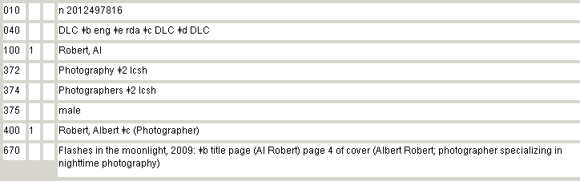
Cambiando un punto de acceso de variante para resolver un conflicto en NACO
17
Notes:
1 mayo 2013
Este es el registro NACO actualizado. La Profesión / Ocupación (Fotógrafo), que ya estaba presente en el campo 374 (en su forma LCSH) y en el campo 670 se puede utilizar en el punto de acceso variante para resolver el conflicto.

Slide 18
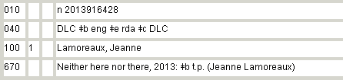
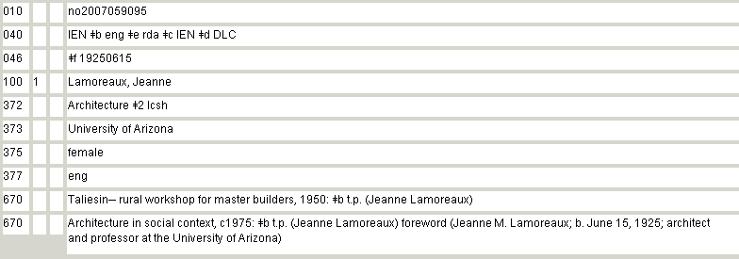
Cambiando un punto de acceso de variante para resolver un conflicto en NACO
18
Notes:
1 mayo 2013
A menudo, un catalogador de NACO puede encontrase con la situación en que un nuevo punto de acceso autorizado que están estableciendo se encuentra en conflicto con un punto de acceso autorizado existente. Aunque no existen características distintivas disponibles para el nombre que es necesita establecer, puede haber características distintivas ya en el registro NACO existente que causa el conflicto. Esto es similar a la situación que acabamos de ver, aunque en este caso, vamos a tener que cambiar el punto de acceso autorizado existente, a pesar de que no tiene un error. Dado que hay una manera de distinguir los nombres no se debe crear un registro de autoridad no-diferenciado (no hay otra solución a este problema0, ya que dos puntos de acceso autorizados NACO diferentes no pueden "normalizarse" con la misma forma.
En la diapositiva vemos un nuevo punto de acceso autorizado que se esta creando: Lamoreaux, Jeanne, basado en la obra “Neither here nor there” (ni aquí ni allá). El nombre de esta persona puede haber aparecido en una lista de creadores o colaboradores en la portada y usted desea crear un registro NACO para cada uno de ellos. Es muy difícil determinar las fechas asociadas con esta persona, no hay formas más completas de nombre, y es muy difícil determinar una profesión o ocupación.
En realidad esto no sería un problema si no hubiera conflicto, pero hay un conflicto entre los puntos de acceso autorizados – un RAN existente con el mismo nombre preferido Jeanne Lamoreaux y el que estamos tratando de establecer. Noten que el registro existente contiene características (atributos) adicionales que identifican a la persona que se añadieron en un 670 a base de una publicación que no estaba en la mano en el momento que el registro de autoridad RCAA2 se creo. Tenemos un conflicto entre los campos 1XXs hay que resolver. Podemos utilizar uno de los atributos de la persona encontrados en el registro existente para resolver el conflicto con el RAN que se va crear al agregar uno es estos elementos al RAN ya existente.

Slide 19
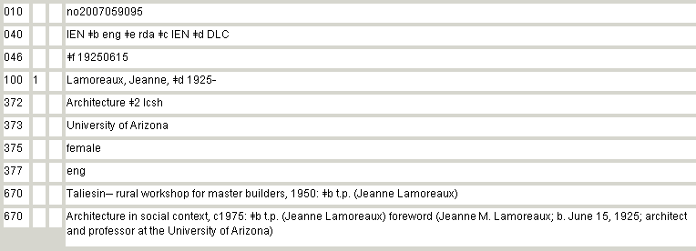
Cambiando un punto de acceso de variante para resolver un conflicto en NACO
19
Notes:
Actualizado: 14 diciembre 2016
Este es el registro NACO actualizado. La fecha de nacimiento que se encuentra en el segundo 670 en el registro existente se puede utilizar en el punto de acceso autorizado para resolver el conflicto!
Si la fecha de nacimiento no hubiera estado disponible, teníamos otras opciones para resolver este conflicto: 1) la forma más completa en un subcampo $q (Jeanne M.) o la adición de la profesión en un subcampo $c (Arquitecto)
Este registro de autoridad de NACO existente también se mejoró mediante la adición de nuevos elementos, como se identificó anteriormente con las flechas, y una actualización de los campos 046 y 373, y la grabación de una forma controlada en 375.
Este es un cambio al 1XX. ¿Se necesita enviar una notificación a COOP para informarles sobre el BFM? (Respuesta: no es necesario ya que el cambio es una relación exacta (uno a uno – se cambió el 1XX )
Es una buena idea, de hecho, un requisito NACO, hacer una búsqueda para identificar otros registros de autoridad que utilizan este nombre como un elemento del 1XX (nombre/titulo). Estos necesitarán ser actualizado también. En este caso, puede haber un título de una obra o expresión que incluye el nombre de este creador en el punto de acceso autorizado. Estos RANs también se deben cambiar, para asegurar que el punto de acceso autorizado se actualiza para conformar con los cambios hechos aquí.
Recuerde que cada vez que se hace un cambio a un 1XX -no hace ninguna diferencia lo que sea el cambio - se debe buscar para ver si otros RANs con el mismo punto de acceso autorizado (1XX) se ven afectados por el cambio. Asimismo, recuerden que un 1XX puede aparecer como 5XX en otro registro de autoridad. Los 5XX correspondientes también tendrán que actualizarse.

Slide 20
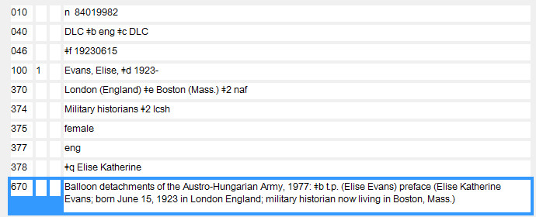
Cambiando un punto de acceso autorizado para cerrar una fecha de nacimiento abierta
20
Notes:
Revisión: 12 marzo 2014
(Un ejemplo de imaginación)
Debido a que cambiar un punto de acceso autorizado existente tiene un impacto en el mantenimiento del archivo bibliográfico (BFM), un principio largamente establecido en la práctica NACO es evitar cambiar un punto de acceso autorizado existente (1XX) a menos que contenga un error monumental.
Sin embargo, hay dos excepciones a esta práctica que aplicaran los miembros de NACO.
1) Cuando un punto de acceso autorizado ya existente de una persona tiene una fecha de nacimiento abierta, y se ha encontrado una fecha de la fallecimiento: se puede actualizar el punto de acceso autorizado incluyendo la fecha de la fallecimiento.
2) Cuando un punto de acceso autorizado ya existente para que una persona tiene una fecha de fallecimiento abierta, y se ha identificado una fecha de nacimiento: se puede actualizar el punto de acceso autorizado incluyendo la fecha de nacimiento.
Ésto es nuevo en NACO, ya que las pautas RDA NACO requieren el uso de un guión antes de la fecha de muerte en todos los casos, incluso si la fecha de nacimiento no está en el punto de acceso autorizado.
Recuerde, estas actualizaciones pueden hacerse sólo si ya existe una fecha con guión al final de la fecha de nacimiento (o una fecha de muerte con un guión al principio de la fecha) en el punto de acceso autorizado.
No se deben agregar fechas a un punto de acceso autorizado bajo esta excepción si no existen fechas en el punto de acceso autorizado. Sólo se puede agregar una fecha a un punto de acceso autorizado ya existente si carece de fechas y se necesita la fecha para resolver un conflicto.
La diapositiva muestra un registro NACO existente con una fecha de nacimiento abierta. En la siguiente diapositiva veremos la nueva información que está disponible.

Slide 21
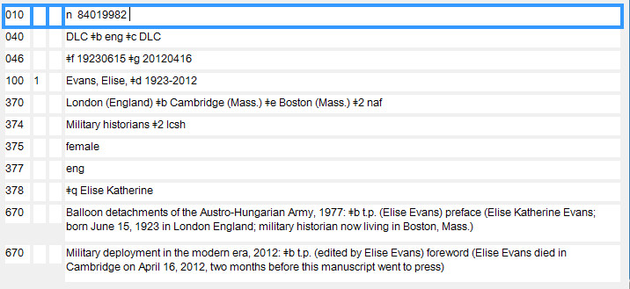
Cambiando un punto de acceso autorizado para cerrar una fecha de nacimiento abierta
21
Notes:
Actualizado: 31 octubre 2016
(Este es un ejemplo inventado, no aparece en el archivo de autoridad LC/NACO)
Nueva información - la fecha de fallecimiento - ha salido a la luz en la catalogación de un nuevo recurso relacionado con esta persona. El catalogador NACO aplica la opción de añadir esa fecha de fallecimiento al punto de acceso autorizado ya existente.
El catalogador toma la oportunidad de también añade información adicional al registro de NACO: 046 información de fecha de la fallecimiento, y al 370 se agregó el lugar de fallecimiento. Estas son buenas mejoras en el registro.
(No vamos a ver un ejemplo de cómo agregar una fecha de nacimiento a un nombre que contiene solamente una fecha de la muerte con guión anterior en un punto de acceso autorizado, pero se aplican los mismos principios en esa situación).

Slide 22
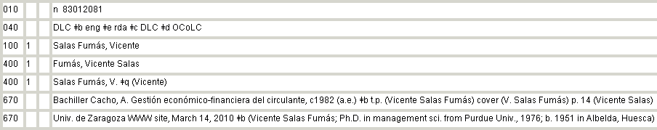
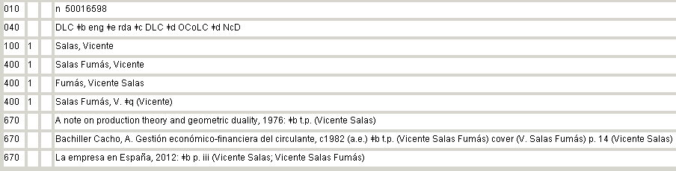
Consolidación de información en un RAN cuando se eliminará un duplicado
22
Notes:
11 marzo 2014
Los miembros de NACO van a encontrar registros duplicados en el archivo de autoridad de LC/NAF. Un duplicado se pueden encontrar en el proceso de creación de un nuevo nombre, o en el proceso de agregar información a un registro de autoridad existente. En el caso anterior, el catalogador identificó dos registros para la misma persona, y siguiendo los parámetros de NACO, el catalogador hará una solicitud de eliminación a la Sección COOP de LC. Pero a menudo, habrá información en el registro que se va a eliminar que sería una adición útil para el registro retenido.
En el caso presentado en la diapositiva, el catalogador que creó el RAN para el punto de acceso autorizado Salas Fumas, Vicente (n 83012081) debería haberse dado cuenta de que el nombre ya era un punto de acceso de variante en el registro de Salas, Vicente (n 50016598); se debería haber sido utilizado ese registro n 50016598 . En su lugar, existen registros duplicados en la base de datos, pero con puntos de acceso autorizados diferentes.
El catalogador debe notificar a COOP que el registro n 83012081 debe ser eliminado. Al examinar el registro a ser eliminado el catalogador ve que en el 670 para el sitio Web de la Universidad de Zaragoza contiene información importante que puede ser transferido al RAN que se conserva. El catalogador hacer esto antes de informar a COOP que se debe eliminar el n 83012081.
A continuación veremos la diapositiva con el RAN actualizado.

Slide 23
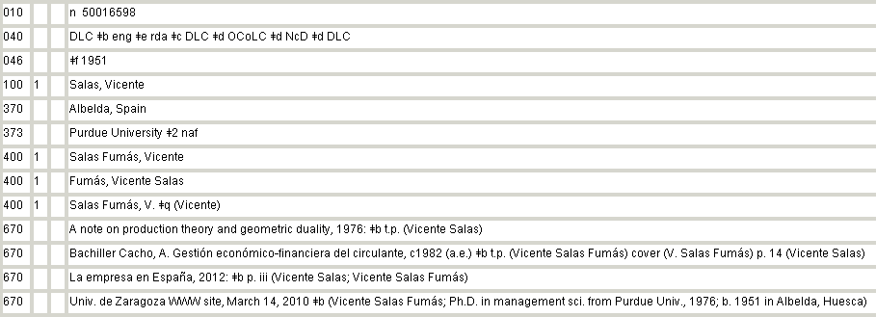
Consolidación de información en un RAN cuando se eliminará un duplicado
23
Notes:
Actualizado 14 diciembre 2016
Aquí se conserva el registro actualizado: se han movido los 670 campos del registro que se eliminará y se han agregado 670 campos para nueva información. El catalogador agregó juiciosamente algunos atributos de RDA adicionales también.
Noten que la fecha de nacimiento no se agregó al punto de acceso autorizado! Los puntos de acceso autorizados NACO se cambian únicamente en pocos casos. Hemos visto dos casos en los ejemplos anteriores.
¿Se debe enviar notificación sobre BFM en este caso? (Respuesta: Sí, ya que se está eliminando un registro)

Slide 24
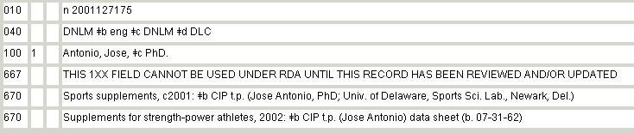
Evaluar y recodificar con RDA cuando el 1XX en el RAN no es Aceptable en RDA
Summary of Programmatic Changes to the LC/NAF Authority
File: What LC-PCC RDA Catalogers need to know
24
Notes:
Revisión: 24 febrero 2014
Proceso para evaluar y codificar a RDA un RAN RCAA2, RCAA2-Compatible, o creado bajo la reglas anteriores cuando el 1XX no es RDA-Aceptable -
Durante la transición de AACR2 a RDA se llevaron a cabo muchos cambios, tanto automatizados como manuales, en el Archivo de autoridades NAF . Un subconjunto de RANs: creados bajo las reglas RCA2, RCA2-Compatibles y RANs creados bajo las reglas anteriores fueron marcados por computadora, con un campo 667 que dice:
667 THIS 1XX FIELD CANNOT BE USED UNDER RDA UNTIL THIS RECORD HAS BEEN REVIEWED AND/OR UPDATED
en Español: 667 EL CAMPO 1XX NO PUEDE UTILIZARSE EN RDA HASTA QUE HAYA SIDO REVISADO Y/O ACTUALIZADO
[El hipervínculo en la diapositiva enlaza con un documento que fue utilizado por miembros del PCC durante esta transición. Instructores, favor de repasar este documento [solamente disponible en inglés], aunque sólo sea para dar una perspectiva histórica]. El titulo del documento en español: Resumen de los cambios programáticos hechos al archivo de autoridades LC/NAF: ¿Lo que los catalogadores RDA-LC/PCC necesitan saber
El campo 667 fue agregado a los registros con un 1XX que eran (o pudieran ser) incompatible con RDA. Los catalogadores que utilizan estos registros están obligados a evaluar y cambiar la codificación en los registros a RDA. A menudo, esto sólo implicaría un cambio de codificación - si el 1XX es aceptable bajo – es decir cambiar el campo fijo 008/10 del valor “c” “d” o “a” al valor z y agregar el subcampo $e rda al campo 040. Pero en la mayoría de los casos, los catalogadores RDA van a tener que cambiar el 1XX para que sea aceptable en RDA.
Con el tiempo, todos los registros con la nota 667 serán evaluados y codificados con RDA, pero si en su flujo de trabajo NACO se encuentra con uno de estos registros, se deben tomar las medidas adecuadas.
En el registro en la pantalla, se añadió el campo 667 debido a que el 1XX contiene un subcampo $c PhD. (titulo de doctorado), que no está permitido utilizarse dentro de un punto de acceso autorizado de RDA. Bajo las reglas RCA2, si el título apareció con el nombre en una fuente prominente. el título de doctorado podría ser utilizado como un elemento en el encabezamiento para resolver un conflicto.
Bajo las instrucciones de RDA, esto no se puede hacer. Así que algo tiene que cambiarse en este RAN cuando se evalúe antes de codificarlo con RDA. ¿Qué haría usted?

Slide 25
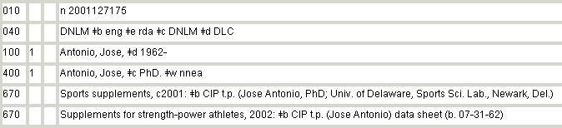
Evaluar y recodificar con RDA cuando el 1XX en el RAN no es Aceptable en RDA
25
Notes:
1 mayo 2013
En este caso con el propósito de eliminar la nota 667 y codificar el RAN con RDA, el catalogador utiliza la fecha de nacimiento, que se estaba almacenado en el campo 670 en el registro de autoridad RCAA2. La fecha de nacimiento es una adición en RDA adecuada para identificar a una persona y de hecho es la mejor opción en este caso para preservar la unicidad de este José Antonio en el Archivo de Autoridades LC/NAF.
El catalogador opcionalmente podría haber añadido un campo 046, un campo 370 y tal vez un campo 373 en el momento de la re-codificación. Estas adiciones no son necesarias, pero serían buenas mejoras en el registro de autoridad.
El catalogador añadió el encabezamiento anterior como una variante, pero esta variante no es aceptable en RDA, observe la codificación del subcampo $w con el valor “nnea”.
¿Se debe notificar a COOP sobre BFM en este caso? (Respuesta: No. No es necesario dado que el cambio es uno a uno)

Slide 26
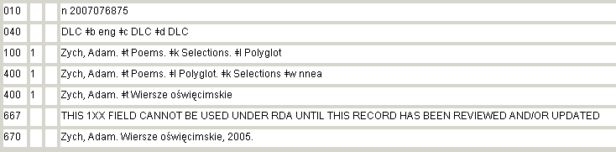
Evaluar y recodificar con RDA cuando el 1XX en el RAN no es Aceptable en RDA
26
Notes:
Revisión: 24 febrero 2014
En esta diapositiva vemos un ejemplo de un RAN para un título convencional colectivo (lo que se llamaba anteriormente título uniforme). Este título de RCA2 fue marcado para programación con la nota 667 que dice:
667 EL CAMPO 1XX NO PUEDE UTILIZARSE EN RDA HASTA QUE HAYA SIDO REVISADO Y/O ACTUALIZADO
El registro se marco a causa de la presencia de la palabra "Políglota" en el título. Políglota es una palabra de tipo RCAA2 que se utilizó cuando textos en varios idiomas estaban presentes en un recurso. Bajo RDA, los puntos de acceso únicos se utilizan para cada idioma de una expresión. Aunque el juicio del catalogador toma un papel importante en el número de puntos de acceso que se deben agregar a un registro bibliográfico, un punto de acceso no puede contener más de un idioma de expresión, según el documento “Summary of Programmatic Changes to the LC/NAF Authority File: What LC-PCC RDA Catalogers need to know” que ya discutimos.
Lineamiento del documento Resumen:
Registros de autoridad con los campos 1XX que contienen Políglota en el subcampo $l: cualquier registro de autoridad RCAA2 con el termino “políglota” en el subcampo $l se marcarán con un campo 667 para anotar la necesidad de revisión antes de utilizar el 1XX bajo RDA (hay menos de 700 registros de autoridad en el archivo LC/NAF).
Lo que un catalogador RDA debe hacer: Si se encuentra un registro de autoridad con el subcampo $l Políglota y el catalogador puede determinar qué idiomas están cubiertos por la designación "políglota", se debe sustituir un registro de autoridad de RDA para cada expresión del idioma representado por el termino 'políglota'; y se debe enviar una notificación al equipo de COOP para solicitar que el registro de autoridad con el subcampo $l Políglota se elimine. Si el catalogador no puede determinar todos los idiomas incluidos en el registro "políglota", deben crear sólo la cantidad de registros que se necesitan para el recurso que se está catalogando (si no existieran ya) y en este caso, no es necesario notificar a COOP que el registro original "políglota" se debe eliminar, ni borrar el campo 667.
Noten que este registro se modificó a través de la segunda fase de la recodificación del archivo de autoridades de LC/NAF y el orden de los subcampos $l y $k fueron invertidos porque Selections [Selecciones] es un atributo de “obra" y deben preceder a Idioma (por ser un atributo de Expresión). Sin embargo, los cambios automáticos no podían sustituir las formas lingüísticas correctas, por lo que la nota 667 se mantuvo en el RAN.

Slide 27
Evaluar y recodificar con RDA cuando el 1XX en el RAN no es Aceptable en RDA
27
Notes:
1 mayo 2013
El registro RCA2 debe eliminarse en favor de los puntos de acceso autorizados individuales para los tres idiomas representados por "Políglota" en el título uniforme de RCA2. Estos idiomas son Polaco, Alemán e Inglés.
Será necesario crear puntos de acceso autorizados independientes para cada idioma que el catalogador desea expresar en el registro bibliográfico RDA . Ver la siguiente diapositiva.

Slide 28
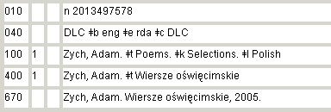
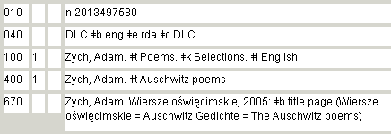
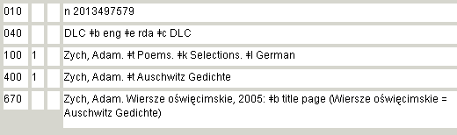
Evaluar y recodificar con RDA cuando el 1XX en el RAN no es Aceptable en RDA
28
Notes:
1 mayo 2013
Lo que era un registro RCA2 de autoridad se ha convertido en tres RANs con puntos de acceso autorizados bajo RDA debido que el catalogador quería añadir cada punto de acceso al registro bibliográfico.
Se debe enviar un mensaje de BFM dado que debe eliminarse el RAN de RCA2 y que no hay una relación uno-a-uno entre los registros.
Una complicación adicional (que no se menciona en las diapositivas) es que el registro de la autoridad del creador continúa codificado con RCA2. Con el fin de evitar una situación de "híbridación", fue necesario también evaluar y recodificar con RDA el registro de autoridad para Zych, Adam (n 85083965) , antes de proceder con los cambios descritos anteriormente.

Slide 29
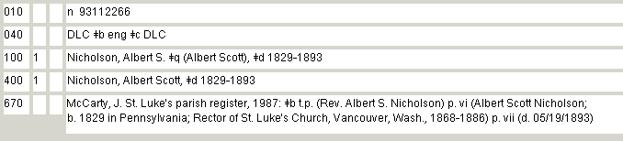
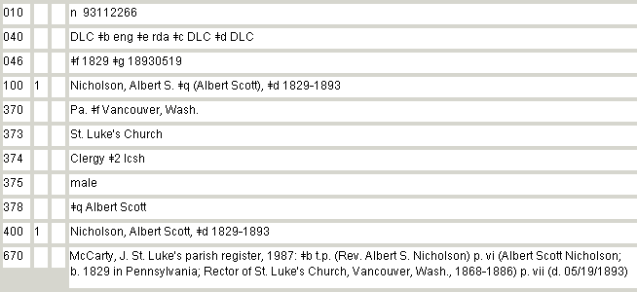
Evaluar y recodificar con RDA cuando el 1XX en el RAN no es Aceptable en RDA
29
Notes:
Updated December 14, 2016
Veremos dos nombres personales y un nombre corporativo aquí.
La mayor parte de los RANs RCA2 existentes en el archivo de autoridad de LC/NAF son aceptables bajo RDA sin ningún cambio en el 1XX. Los catalogadores NACO pueden opcionalmente, cambiar la codificación de estos registros RCA2 (008/10=c) a RDA (008/10=z (y agregar el subcampo $e rda en el 040). En algunos casos pueden ser obligados a codificarlos, por ejemplo, si está agregando una nueva variante o un atributo RDA, en otras palabras, si usted “abre" o maneja el registro de autoridad para hacer cualquier modificación, según la política LC/PCC usted está obligado a cambiar la codificación en el RAN a RDA.
En el ejemplo en esta diapositiva, el nombre formulado según RCA2 es aceptable como punto de acceso autorizado bajo RDA. Noten que hay un subcampo $q (Forma más completa) en el encabezamiento. Bajo RCA2 esta adición era obligatoria bajo una política de NACO de aplicar la opción que nos permitía RCA2. Bajo RDA la forma más completa del nombre es opcional (si no hay conflicto); pero existe una política LC-PCC que dice que si el catalogador piensa que la adición de la forma más completa del nombre ayuda en la identificación de la persona, se puede incluir aunque no exista conflicto.
Debido que la forma más completa ya estaba presente en el encabezamiento RCA2, no hay ninguna necesidad de evaluarlo. La forma más completa en RDA es aceptable y el registro puede ser recodificado con RDA sin ningún cambio en el 1XX. El catalogador puede añadir opcionalmente atributos RDA a otros campos del registro de autoridad. Estas son buenas mejoras y las vemos en la diapositiva.
También noten el campo 373: Iglesia de San Lucas. Este es el nombre preferido, no es el punto de acceso autorizado (Iglesia de San Lucas (Vancouver, WA). Esto es aceptable en RDA (el PCC y LC prefieren que siempre se incluya el nombre autorizado).
El subcampo $ 2 con "naf" no se añade, ya que la forma no es el punto de acceso autorizado para la Iglesia. Se debe notificar a COOP sobre BFM? (Respuesta: no es necesario ya que no hay cambio en el 1XX)

Slide 30
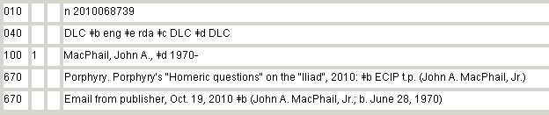
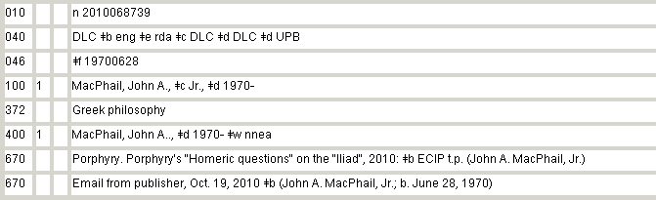
Evaluar y recodificar con RDA un RAN cuando el 1XX es Aceptable en RDA
30
Notes:
1 mayo 2013
En el ejemplo en la diapositiva, el encabezamiento RCAA2 parece ser RDA-aceptable. No hay nota 667 en el registro que indique lo contrario, y no hay un subcampo $c en el 1XX formulado según RCA2 (que podría no ser aceptable en RDA).
Así que el catalogador quiere recodificar este registro de RCAA2 a RDA. Pero si se fijan bien en el uso del nombre en los 670 (y ustedes siempre deben fijares en todos los casos!) veran que el nombre no es RDA aceptable. El término Jr. (relación de parentesco) bajo RDA se considera parte del nombre preferido, por lo que este 1XX tendrá que cambiar a manera de codificación RDA.
Y claro el catalogador puede añadir opcionalmente los atributos RDA a los campos 3XX en el registro de autoridad. Estas son buenas mejoras.
Tenga mucho cuidado con registros RCA2 cuando se están recodificando con RDA. Recuerde, usted es responsable de evaluar el registro antes de codificarlo!
Se debe enviar notificación a COIN sobre BFM en este caso? (Respuesta: no, dado que el cambio es uno a uno)

Slide 31
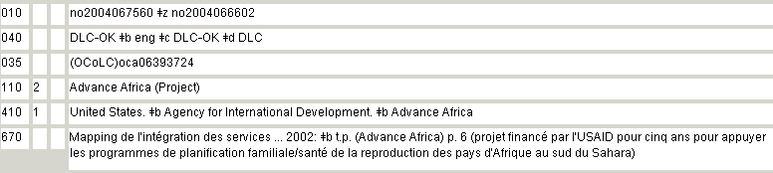
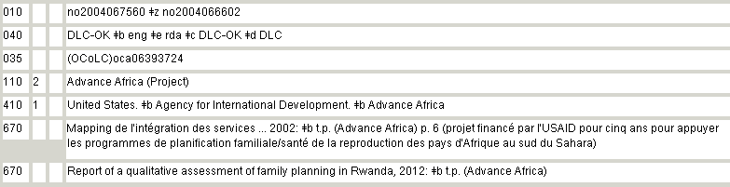
Evaluar y codificar a RDA un RAN cuando el 1XX es RDA-Aceptable
31
Notes:
1 mayo 2013
Aquí hay otro ejemplo, esta vez se trata de una entidad corporativa, sin embargo el encabezamiento de RCA2 es perfectamente aceptable como punto de acceso autorizado de RDA. El catalogador agrega un campo 670 para anotar el recurso que se está catalogando, la adición no agrega ninguna información nueva. Sin embargo el catalogador decidió aplicar la opción de codificar este registro de RCAA2 con RDA cambiando el campo fijo 008/10 (reglas) de “c” al valor “z” y añadiendo el subcampo $e rda al 040.
El catalogador podría haber añadido un campo 368 para el tipo de entidad corporativa, un 373 con el Grupo asociado (por ejemplo, USAID), y/o un 370 para el Lugar asociado (África).
¿Hay BFM en este caso? (Respuesta: no es necesario, ya que no hay cambio en el 110)

Slide 32
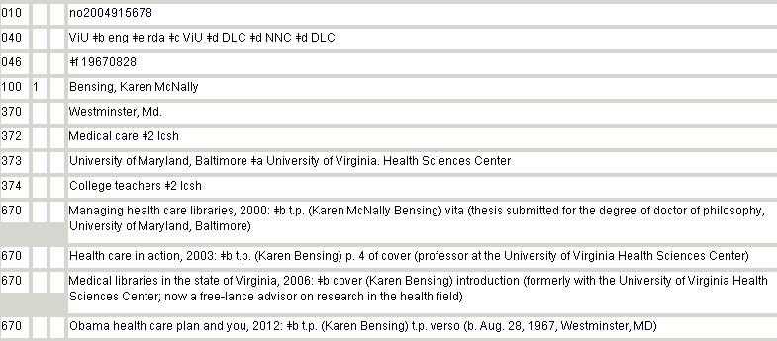
Corregir el Punto de Acceso autorizado en un RAN RDA con un "error factual"
32
Notes:
Revisión: 12 marzo 2014
(Ejemplo de imaginación)
¿Qué es un "error factual?" en RDA? Podría ser un punto de acceso autorizado que contiene una fecha incorrecta, tal vez el catalogador cometió un error, o podría ser un punto de acceso autorizado que ya no está basado en el nombre, es decir el nombre preferido original se baso en un recurso con la forma del nombre que nunca se utilizó de nuevo y a través de las publicaciones mas recientes vemos que la persona claramente se conoce y usa otra forma distinta.
Esta diapositiva ilustra la segunda situación.
Observe que se estableció el punto de acceso autorizado teniendo como base una tesis. A menudo se presenta para las tesis la forma más completa disponible en una fuente preferida. El catalogador que estableció el RAN no cometió ningún error. Sin embargo, a través del tiempo se catalogaron más publicaciones, y en algún momento el registro de RCA2 fue recodificado con RDA.
Pero, veamos bien, ustedes creen que el catalogador que codifico el RAN a RDA hizo una buena evacuación del RAN? ¿Cuál forma, dirían ustedes piensan que es la forma comúnmente conocida de la persona?
El punto de acceso autorizado, en este caso contiene un "error factual" y debe ser cambiado.

Slide 33
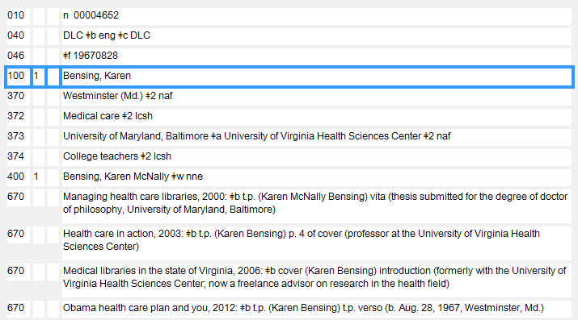
Corregir el Punto de Acceso autorizado en un RAN RDA con un "error factual"
33
Notes:
Actualizado: 31 octubre 2016
(Este es un ejemplo inventado, no aparece en el archivo de autoridad LC/NACO)
En la diapositiva vemos el punto de acceso autorizado correcto. Se basa en el uso predominante del nombre.
A menudo, es muy fácil pasar por alto este tipo de cambio en el uso del nombre. Los catalogadores NACO mejoran los registros añadiendo atributos o variantes recién identificados; pero recuerden la importancia de un examen a fondo, incluyendo la evaluación del punto de acceso autorizado en sí, cuando se trabaja con un registro.

Slide 34

¿Y qué pasa con las Referencias de las Forma Anteriores?
Agregue una referencia de véase de la forma previamente válida (1XX) con los valores “nnea” en el subcampo $w a menos que la referencia en sí misma sea una variante válida de RDA, en cuyo caso puede utilizar los valores “nne” en el subcampo $w. En caso de duda, utilice $ w nnea
34
Notes:
34
19 enero 2017 (período adicional extraído de MacPhail 400)
Habrá veces en que cambiará un 1XX . Aquí en esta diapositiva vemos tres ejemplos. ¿Cuándo se deben codificar estas variantes (referencias del nombre anterior), y qué codificación usarían?
Para mayor información sobre cuando se debe agregar una referencia de este tipo por favor consulte el documento: "Personal Name FAQs 12-13 " (Preguntas Frecuentes sobre Nombres de Personas):
http://www.loc.gov/aba/pcc/naco/personnamefaq.html

Slide 35
8 Ejercicios
35
Notes:
35
1 mayo 2013
Las adiciones hechas a estos registros muestran cambios necesarios y en algunos casos cambios opcionales. Es por eso que las respuestas son "sugeridas". Podría ser una buena idea preguntar a los asistentes que distingan entre los que se tenían que cambiar, y los que se modificaron con una adición o un cambió opcional.
Las respuestas que siguen a cada ejercicio se encuentran en los manuales de los alumnos en el Apéndice.

Slide 36
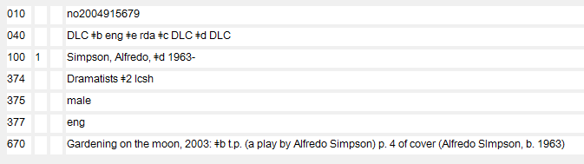
Ejercicio 1
Nuevo recurso en mano:
Module 7. Making Changes to Existing Name and Work/Expression Authority Records
Notes:
Nueva ejercicio: 12 marzo 2014
Nota al maestro: un ejemplo imaginario
Note to trainer: this is a made-up example.
¿Hay cambios requisitos para este RAN existente, si se necesita este punto de acceso en un registro bibliográfico que se crea para el nuevo recurso0?
¿Hay cambios opcionales que sean posibles?

Slide 37
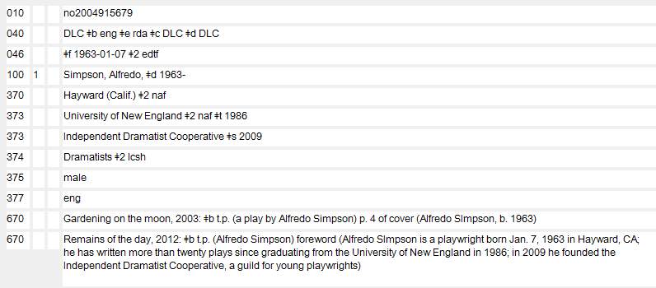
Ejercicio 1 – Respuesta Sugerida
Notes:
21 diciembre 2016: actualizados las notas del entrenador
Nueva ejercicio: 12 marzo 2014
Nota al maestro: un ejemplo imaginario
No se requiere hacer nada con este RAN existente, si se necesita para un punto de acceso en un registro bibliográfico nuevo. El nombre en el nuevo recurso es el mismo como el nombre que se usa para crear el registro de autoridad – uso es consistente como Alfredo Simpson.
Pero el recurso en mano tiene atributos adicionales que son una mejora al registro.
Hay una fecha completa de nacimiento (RDA 9.3.2) que se puede añadir al campo 046.
Hay un lugar de nacimiento (RDA 9.8) que se puede añadur al campo 370.
Hay una afiliación (RDA 9.13) – University of New England – que se puede añadir al campo 373. Hay también una fecha asociada con esta afiliación que se puede añadir al subcampo $t en el campo 373 – Alfredo Simpson se graduó de la University of New England en 1986.
Hay una relación posible que se puede identificar en el nuevo recurso. Alfredo Simpson fundó el Independent Dramatist Cooperative en 2009. Esto sería una relación ideal para registrar en el campo 510 con el designador de relación “Founded corporate body.” Pero para registrar esta relación de esta manera, sería necesario tener un punto de acceso establecido para el Independent Dramatist Cooperative. Es posible expresar esta relación como una afiliación, en el campo 373. Es posible registrar una afiliación de una persona aunque no existe un registro de autoridad para esta afiliación – RDA 9.13.1.3 instruye registrar el nombre preferido de esta afiliación – y no hay necesidad para crear un registro de autoridad con un punto de acceso autoridad en este caso.

Slide 38
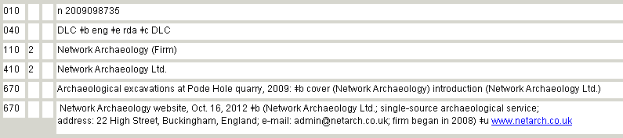
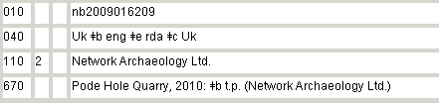
Ejercicio 2
Nuevo Recurso en Mano:
38
Notes:
1 mayo 2013
En este caso usted tiene un nuevo recurso en la mano y necesita agregar un punto de acceso para la empresa Network Archaeology, Ltd. Usted descubre a través de sus búsquedas que hay un RAN muy similar y usted sospecha que puede ser un duplicado.
Observen la diapositiva – ¿están duplicados estos RANs? ¿Qué pasa en este caso? ¿Cuál es su responsabilidad en este caso, debe usted hacer algo?
La responsabilidad del catalogador de NACO es 1) Determinar si son duplicados. 2) ¿Cuál es la correcta? ¿Son ambas correctas? 3) Determinar qué registro debe conservarse y qué registro debe consignarse para su eliminación.
Para hacer esto es necesario analizar los registros. Si un registro debe ser eliminado determinar; si hay alguna información que es posible que se debe transferir al registro retenido.

Slide 39
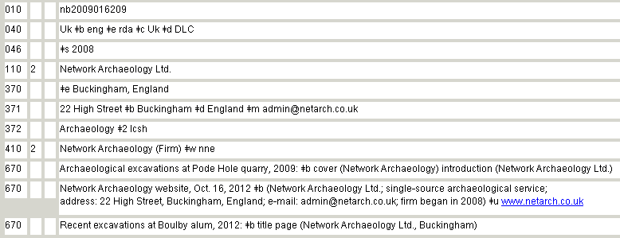
Ejercicio 2 – Respuesta Sugerida
Notes:
Revisión: 36 marzo 2016 por agregar 046 edtf
Revisión: 24 febrero 2014
El análisis de los RAN muestra que el nombre preferido de la entidad corporativa es Network Archaeology, Ltd., como en el recurso en mano que se está describiendo; y así como se notó en el sitio Web de la organización. Aunque RDA 11.2.2.10 dice que se deben omitir los términos que indiquen la incorporación, como Ltd., dichos términos no se omiten si se necesitan para aclarar que el nombre es el de una entidad corporativa. En este caso, la frase “Nework Archaeology" podría confundirse con un concepto: no está claro si la frase es el nombre de un cuerpo corporativo, por lo que se conserva "Ltd.".
Así que el punto de acceso autorizado con el calificador ("Firm") es incorrecto y este registro debe reportarse como un duplicado. El 670 del sitio Web de la organización debe transferirse al registro que se conserva y se agregan atributos adicionales al registro conservado (todos ellos basados ​​en la información del sitio Web).
¿Y que del 1XX el que se va a eliminar? ¿Es una variante válida de RDA? Se debe proveer una referencia, ya que el nombre Network Arqueología se observo en un recurso publicado. La adición ("Firm") lo identifica como una entidad corporativa (RDA 11.13.1.2) asi que tambien se debe conservar.
Así que el punto de acceso autorizado anterior (el que se elimina) es una variante RDA válida. La codificación MARC usando el subcampo $w nne para la variante es apropiada en este caso para notar que anteriormente era un punto de acceso válido.
¿Debe enviar una notificación a su contacto de NACO y/o informar sobre BFM?
(Respuesta: Sí, ya que se necesita borrar un RAN y esta acción sólo se puede realizar en LC)

Slide 40
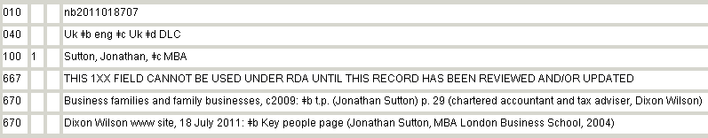
Ejercicio 3
Nuevo Recurso en Mano:
40
Notes:
1 mayo 2013
Dentro de su flujo de trabajo para catalogar un nuevo recurso usted hace una búsqueda bajo Sutton, Jonathan y encuentra un RAN de RCA2 para la persona.
¿Cuál es su responsabilidad en esta situación? ¿Tiene que hacer algo?

Slide 41

Ejercicio 3 – Respuesta Sugerida
Notes:
Revisión: 24 febrero 2014
Este registro de RCA2 tuvo que ser evaluado y recodificado por que contenía la nota 667. "MBA" no es un elemento (atributo) en RDA que pueda agregarse a un punto de acceso autorizado de una persona; en este caso se necesita encontrar otra manera de resolver el conflicto de NACO con otra persona con el nombre Jonathan Sutton.
Afortunadamente se identificó una forma más completa del nombre en el recurso en mano, Jonathan M., y RDA 9.19.1.4 aprueba el uso del nombre mas completo en el punto de acceso autorizado. Si un catalogador no tiene la suerte de identificar una forma más completa del nombre, que otro elemento pudiera usarse?
La profesión / ocupación $ c (Contador) o $ c (Asesor de impuestos) se podría haber agregado al punto de acceso autorizado según la RDA 9.19.1.6.
No se les olvide la política de LC/PCC - LC-PCC PS 9.19.1.1:
Práctica LC/ PCC: Incluya la fecha de nacimiento y la fecha de fallecimiento (si están disponibles) en el punto de acceso autorizado de una persona cuando se crea un nuevo registro de autoridad de nombres. Si se necesita un calificador para diferenciar el punto de acceso autorizado de una persona con el punto de acceso autorizado de otra persona, aplique el criterio del catalogador al elegir un elemento para añadir al punto de acceso entre los siguientes (sin orden de prioridad) en el punto de acceso autorizado que se establece: periodo de la actividad de la persona, la forma más completa del nombre y / o profesión u ocupación.
El catalogador podría haber optado por resolver el conflicto con la adición de una ocupación o profesión en lugar de agregar la forma más completa del nombre. Aunque RDA especifica un orden de prioridad de las adiciones (la forma más completa tendría que ser añadido para resolver el conflicto antes de que se podría considerar la profesión / ocupación), el LC-PCC PS les permite decidir.

Slide 42
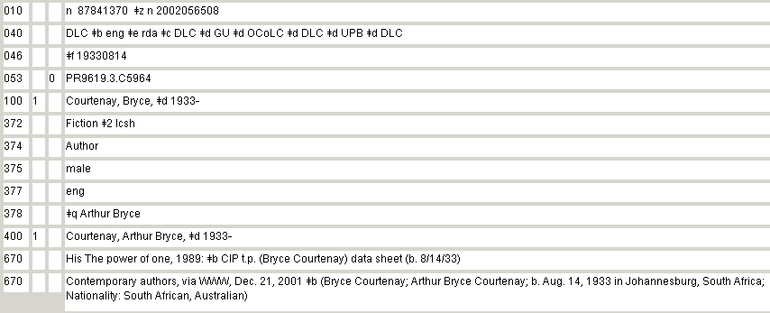
Ejercicio 4
Nuevo Recurso en Mano:
42
Notes:
1 mayo 2013
Usted necesita un punto de acceso para Bryce Courtenay, y encuentra un RAN para la persona. Sin embargo, en el recurso que tiene en mano, hay información sobre la fallecimiento del autor.
¿Es necesario hacer algo con el registro existente?

Slide 43
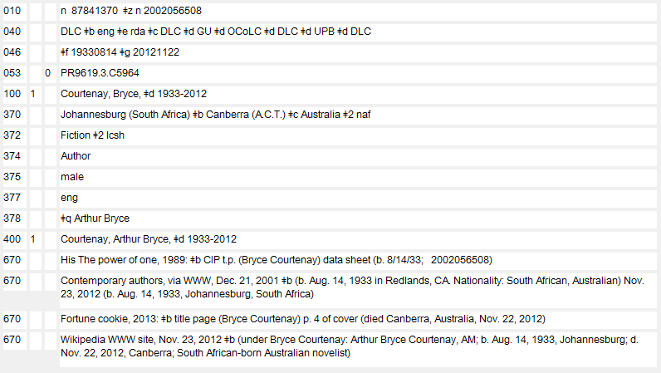
Ejercicio 4 – Respuesta Sugerida
Module 7. Making Changes to Existing Name and Work/Expression Authority Records
Notes:
Revisión: 25 marzo 2016 por agregar 046 edtf
Optativamente se puede añadir el año de fallecimiento a esta fecha abierta de nacimiento, en el subcampo $d del punto de acceso autorizado.
Esto no es obligatorio, pero es una excepción a la pauta que nos dice que si un punto de acceso autorizado en un RAN no está en conflicto y no contiene un error atroz – no es necesario hacer ninguna modificación.
¿Se debe notificar a COOP acerca de BFM? (Respuesta: no es necesario ya que el cambio es una relación uno-a-uno (nombres exactos))

Slide 44
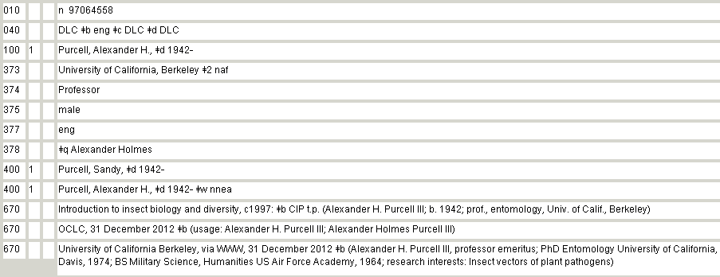
Ejercicio 5
Nuevo Recurso en Mano:
44
Notes:
1 mayo 2013
Aquí hay una situación en la que el nombre en el nuevo recurso en mano y el nombre en el RAN que usted ha encontrado coinciden, pero si usted observa con cuidado, el registro de autoridad se codifica RCA2 (008/10=c).
El RAN no contiene una nota 667 que indique lo contrario así que el 1XX es "aceptable en RDA". Un catalogador menos observador podría aceptar este nombre de RCA2 y utilizarlo en un registro bibliográfico. Pero ¿es realmente aceptable en RDA? ¿Es necesario hacer algo con este RAN?

Slide 45
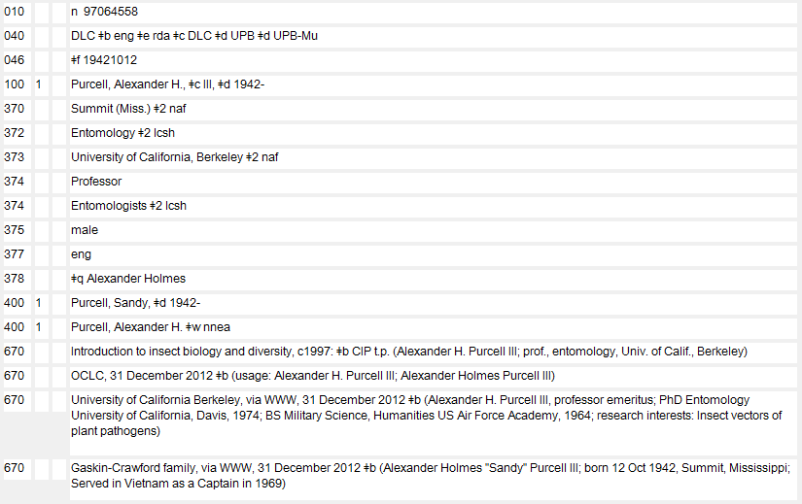
Ejercicio 5 – Respuesta Sugerida
Module 7. Making Changes to Existing Name and Work/Expression Authority Records
Notes:
Revisión: 25 marzo 2016 por agregar 046 edtf
El 1XX en este registro de RCA2 no es aceptable en RDA! El término de relación de familia "III" (tercero) se considera parte del nombre preferido bajo RDA (RDA 9.2.2.9.5).
No se ha decidido (marzo de 2013) si los RANs que contienen nombres "aceptables en RDA" en el archivo de autoridades de NACO permanecerán codificados con RCA2, o si se van a codificar RDA a través de programación (Fase 3).
Lo que hay que recordar es esto: no asuma que un registro de RCA2 que no incluye una nota 667:
ESTE CAMPO 1XX NO PUEDE UTILIZARSE EN RDA hasta que sea revisado y / o actualizadopara ser realmente aceptable en RDA. Es necesario evaluar los usos identificados en los campos 670 y tomar una determinación. En este caso, el punto de acceso autorizado RDA es diferente de la formulación bajo RCA2.
¿Se debe notificar a COOP sobre BFM? (Respuesta: no es necesario ya, que el cambio es una relación una a una)

Slide 46
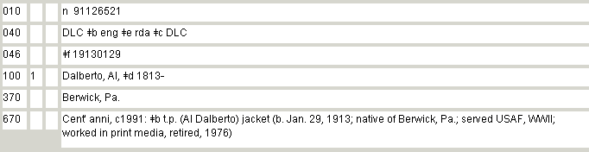
Ejercicio 6
Nuevo Recurso en Mano:
46
Notes:
1 mayo 2013
Fíjense bien en este RAN y digan si pueden determinar el error.
Un nuevo recurso está generando la adición de un punto de acceso variante y la adición de algunos atributos recién identificados para la persona.

Slide 47
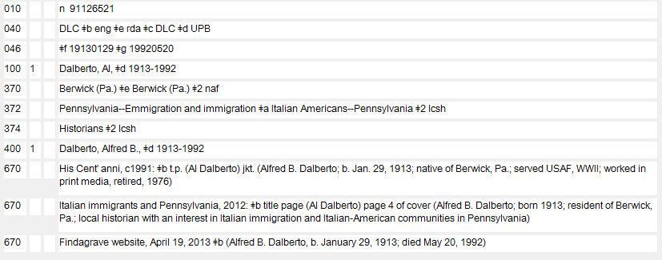
Ejercicio 6 – Respuesta Sugerida
Module 7. Making Changes to Existing Name and Work/Expression Authority Records
Notes:
Revisión: 25 marzo 2016 por agregar 046 edtf
Un simple error por parte del catalogador que creó este registro resultó en la fecha de nacimiento incorrecta añadida al punto de acceso autorizado. Incluso el catalogador que evaluó y codifico el encabezamiento a RDA del original RCAA2, no observó el error.
No hay ninguna indicación de que esta persona nació en 1813, y no hay justificación para esa fecha. Se trata de un error y el punto de acceso autorizado debe cambiar.
En la diapositiva vemos que se agregó un 670 con la información que el sito Web: "Find a Grave". Se consultó este sitio y se concretó no solo la fecha de nacimiento sino también se encontró la fecha de fallecimiento. El resultado final es que la fecha de nacimiento fue corregida y se agregó la fecha de fallecimiento al punto de acceso autorizado y al punto de acceso variante.
Si el año de nacimiento hubiera sido correcto, ya que era un año de nacimiento "abierto", y se identificó una fecha de la muerte, el punto de acceso autorizado podría haber sido actualizado para añadir la fecha de la muerte, aunque no hubo otros cambios que se realizaran para el punto de acceso autorizado. Esto siempre ha sido una excepción en NACO para el principio de sólo cambiar un punto de acceso autorizado existente si es incorrecto o si hay conflicto.
¿Es necesario notificar a su contacto NACO sobre BFM? (Respuesta: no es necesario, ya que el cambio es una relación uno-a-uno)

Slide 48
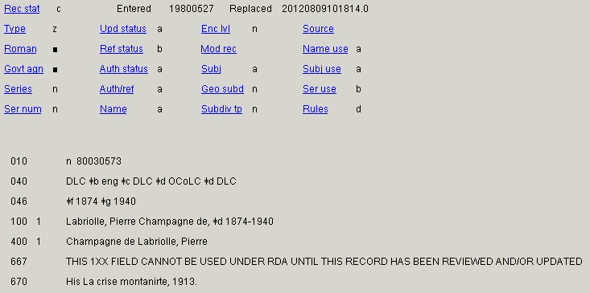
Ejercicio 7
Nuevo Recurso en la Mano:
Nuevo Recurso en Mano:
48
Notes:
1 mayo 2013
En este caso vemos la visualización del RAN que incluye los campos fijos - por una razón. ¿Por qué fue este RAN marcado con la nota 667? No incluye ningún elemento del 1XX que no sea aceptable bajo RDA.

Slide 49
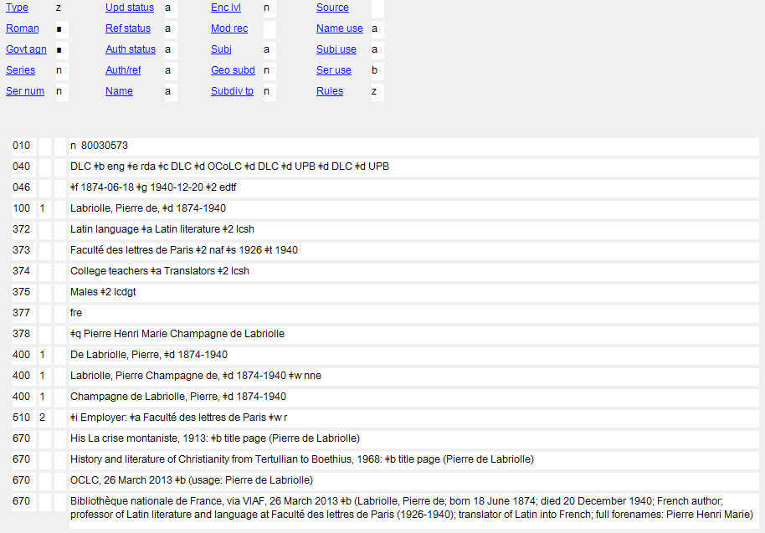
Ejercicio 7 – Respuesta Sugerida
Notes:
Revisión: 14 diciembre 14, 2016
El registro tenía la codificación "RDA2-compatible", 008/10=d! Todos los registros de autoridad RCA2-compatibles se marcaron con la nota 667 de advertencia de que el 1XX se debe reevaluar antes de recodificar el RAN con RDA.
Noten también que el valor del campo fijo Ref 008/29 estaba codificado con el valor "b" - referencias no evaluadas. Ahora se ha evaluado y recodificado todo el RAN, incluyendo las referencias y el valor en "Ref" se ha cambiado del valor “b” al valor "a"

Slide 50
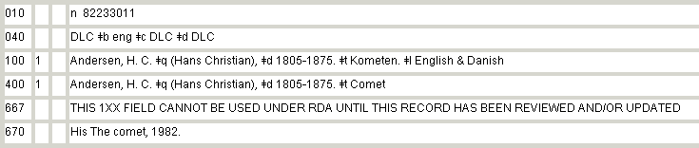
Ejercicio 8
Nuevo Recurso en mano:
50
Notes:
1 mayo 2013

Slide 51
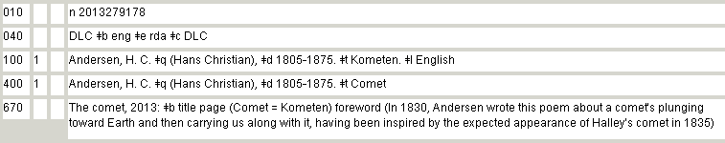
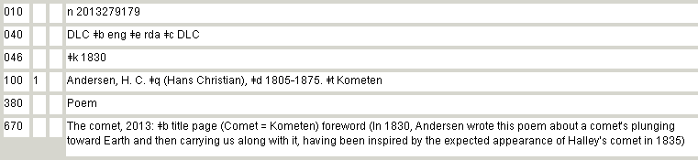
Ejercicio 8 – Respuesta Sugerida
Module 7. Making Changes to Existing Name and Work/Expression Authority Records
Notes:
Revisión: 25 marzo 2016 por agregar 046 edtf
El título uniforme de RCA2 que contiene dos idiomas debe cancelarse a favor de dos registros nuevos para los puntos de acceso autorizados de RDA, uno para cada idioma. Véase el “Resumen de los cambios programáticos en el Archivo de autoridad de LC / NACO: ¿Qué es lo que los catalogadores LC-PCC necesitan saber” (http://www.loc.gov/aba/rda/pdf/lcnaf_rdaphase.pdf).
En el ejemplo en la diapositiva el punto de acceso con el idioma original danés no se añade al punto de acceso autorizado - el registro bibliográfico de la obra abarca esa expresión (por ahora, al menos - las políticas pueden cambiar con el tiempo).
Notificación de BFM es necesaria ya que se debe borrar el RAN y el LCCN del RAN se incluye en el nuevo RAN.

Slide 52
Si no se encontró algo - crear un RAN
¿Qué campos son absolutamente necesarios?
¿Qué información se debe incluir?
52
Notes:
1 mayo 2013
Vamos a terminar con un resumen de las cosas que usted debe considerar al establecer un nuevo RAN de RDA.
¿Cuál es el mínimo de información necesaria?

Slide 53
Nombres de Personas
Nombre preferido (MARC 100) [NÚCLEO]
Fecha de nacimiento y/o fallecimiento de la persona (MARC 046) [NÚCLEO]
Titulo de la persona (MARC 368) [NÚCLEO]
Otra designación asociada con la persona (MARC 368) [NÚCLEO]
Forma mas completa del nombre de la persona (MARC 378) [NÚCLEO si …]
53
Notes:
Revisión: 24 febrero 2014
Estas son las decisiones que se deben tomar cuando se crea un RAN. Por ejemplo, para un nombre personal, todo comienza con la selección del nombre preferido, entonces se tiene en cuenta otros atributos, algunos de los cuales son núcleos – y si están disponibles se deben agregar al punto de acceso autorizado (por ejemplo las fechas), otros no son necesarios al no haber conflicto, y algunos se dejan al juicio del catalogador.
Estos son los atributos de una persona, tal como aparecen en el Capítulo 9 de RDA.
Continúa en la siguiente diapositiva.

Slide 54
Nombres de Personas
Periodo de actividad de la persona (MARC 046) [NÚCLEO si…]
Profesión u Ocupación (MARC 374) [NÚCLEO si…]
Género (MARC 375)
Lugar de nacimiento (MARC 370)
Lugar de fallecimiento (MARC 370)
País asociado con la persona (MARC 370)
54
Notes:
Revisión: 24 febrero 2014
Continúa en la siguiente diapositiva

Slide 55
Nombres de Personas
Lugar de residencia (MARC 370)
Dirección (MARC 371)
Afiliación (MARC 373)
Lengua (MARC 377)
Campo de actividad (MARC 372)
Información biográfica (MARC 678)
55
Notes:
Revisión: 24 febrero 2014
Esta es la diapositiva final de los atributos de personas.

Slide 56
Nombres de Familias
Nombre de la familia (MARC 100) [NÚCLEO]
Tipo de familia (MARC 376) [NÚCLEO]
Fecha asociada con la familia (MARC 046) [NÚCLEO]
Lugar asociado con la familia (MARC 370) [NÚCLEO si…]
Nombre de miembro prominente (MARC 376) [NÚCLEO si…]
Titulo hereditario (MARC 376)
Historia de la familia (MARC 678)
56
Notes:
Revisión: 24 febrero 2014
Estas son las decisiones que se deben tomar como se crea un RAN de una familia; todo comienza con la selección del nombre preferido, entonces se tiene en cuenta otros atributos, algunos de los cuales son necesarios en el punto de acceso autorizado, si están disponible, otros no son necesarios si no existe conflicto, y otros se agregan según el criterio del catalogador.
En la diapositiva vemos los atributos de una familia que se plantean en el Capítulo 10 de RDA.

Slide 57
Nombre de Entidad Corporativa
Nombre preferido (MARC 110/111) [NÚCLEO]
Lugar asociado con la conferencia, etc. (MARC 370) [NÚCLEO]
Numero de la conferencia, etc. (MARC 110/111) [NÚCLEO]
Otra designación (MARC 368) [NÚCLEO si…]
Grupo asociado (MARC 373) [NÚCLEO si…]
57
Notes:
Revisión: 24 febrero 2014
Estas son las decisiones que se deben tomar cuando se crea un RAN de una entidad corporativa, todo comienza con la selección del nombre preferido, entonces se pueden agregar otros atributos, algunos de los cuales son necesarios en el punto de acceso autorizado (por ejemplo fechas y lugar para conferencias), otros sólo si están disponibles, y otros no son necesarios a menos que haya un conflicto (otra designación), y algunos sólo según el criterio del catalogador.
Estos son los atributos de una entidad corporativa planteados en el Capítulo 11 de RDA.

Slide 58
Nombre de Entidad Corporativa
Fecha asociada con la entidad corporativa (MARC 046) [NUCLEO SI…]
Lengua (MARC 377)
Dirección (MARC 371)
Campo de actividad (MARC 372)
Historia de la entidad corporativa (MARC 678)
58
Notes:
Revisión: 24 febrero 2014
Estas son las decisiones que se deben tomar cuando se crea un RAN de una entidad corporativa, todo comienza con la selección del nombre preferido, entonces se pueden agregar otros atributos, algunos de los cuales son necesarios en el punto de acceso autorizado (por ejemplo fechas y lugar para conferencias), otros solo si está disponible, y otros no son necesarios al menos que haya un conflicto (otra designación), y algunos solo según el juicio del catalogador y algunos solamente se agregan a los campos MARC 3XX o en un 670 o 678.
Estos son los atributos de una entidad corporativa planteados en el RDA Capítulo 11.

Slide 59
Nombre de Lugar
Nombre del lugar (MARC 151) [Núcleo]
Identificador del lugar (MARC 010) [Núcleo en NACO]
Pero recuerde que los nombres de lugares como jurisdicciones siguen las instrucciones en el RDA Capítulo 11
59
Notes:
Revisión: 24 febrero 2014
Estas son las decisiones que se deben tomar como se configura un RAN de un nombre de lugar; todo comienza con la selección del nombre preferido. Es bastante fácil después de eso, tenga en cuenta que sólo hay dos atributos en la diapositiva.
Recuerden que en NACO todo registro debe contener un 010 (Numero identificador de LC)
Estos son los atributos de un lugar en el Capítulo 16 de RDA.

Slide 60
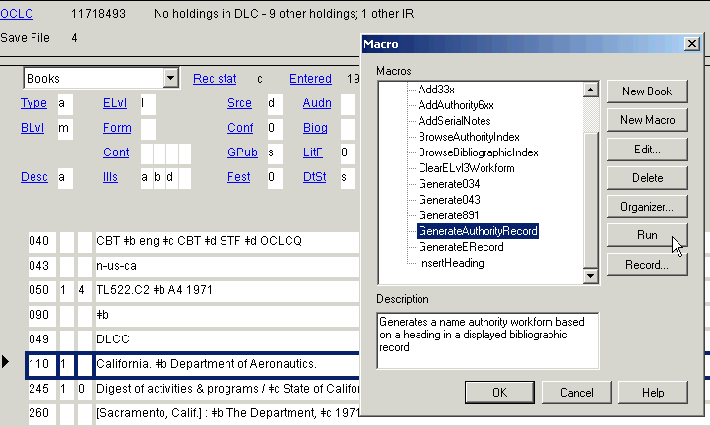
Creación de un nuevo RAN
La acción crear un RAN esta seleccionado
60
60
Notes:
1 mayo 2013
¿Saben ustedes sobre el "macro" de OCLC que genera un RAN automáticamente con base en un registro bibliográfico OCLC?
En la diapositiva ilustra un paso en el proceso con el "macro" para crear un RAN en el sistema "Connexion" de OCLC. Al visualizar un registro bibliográfico si usted quiere crear un NAR, vaya a la pestaña de Herramientas (TOOLS), luego elija Macros (MACROS), luego Administrar (MANAGE), y luego seleccione Generar registro de autoridad (GENERATE AUTH RECORD) y finalmente Ejecutar (RUN).
(Nota para el instructor: Haga por favor una demostración en vivo del generador Autoridad de OCLC, y el generador de SkyRiver-es mucho más útil para ver el generador en acción). También debe demostrar cómo agregar un botón a la barra de herramientas para el "macro" (con el fin de evitar tantos pasos); y cómo asignar una combinación de teclas para ejecutar el macro con mayor facilidad.

Slide 61
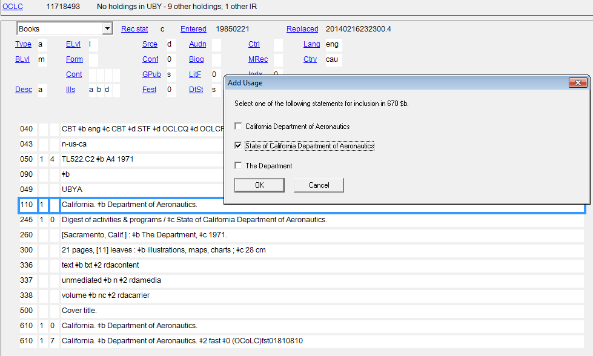
Creación de un nuevo RAN
61
Notes:
Nueva: 24 febrero 2014
Esta ventana usualmente aparece, de que se puede escoger la lengua que más cercanamente corresponde a lo que quiere registrar en el subcampo $b del campo 670. ALERTA: si se mueve de esta ventana de OCLC, este nueva ventana posiblemente desaparece bajo la ventana primaria. Es posible encontrar otra vez, pero es un poco difícil. Es necesario hacer algo en esta ventana (OK o Cancel) antes de continuar.

Slide 62

Creación de un nuevo RAN
62
Notes:
Nueva: 24 febrero 2014
Próximo, si el macro piensa que hay variantes posibles, se puede dar un escojo aquí. O hacer click OK o cancelar. En este caso, “cancel” porque este tipo de variante invertido no es la práctica bajo RDA.
\

Slide 63

Creación de un nuevo RAN
63
Notes:
Nueva: 24 febrero 2014
Próximo, hay la oportunidad de ayuda en añadir unos elementos de RDA. Se puede escoger cualquier que prefiera, o quizás sea más fácil hacer click “Exit to workform” y añadir los elementos manualmente. Para demostrar, hacemos click “Field of activity.”

Slide 64

Creación de un nuevo RAN
64
Notes:
Nueva: 24 febrero 2014
Encuentro “Aeronautics” en LCSH, por eso copio y pego el término en la primera caja.

Slide 65

Creación de un nuevo RAN
65
Notes:
Nueva: 24 febrero 2014
Próximo, escojo la fuente del término.

Slide 66

Creación de un nuevo RAN
66
Notes:
Nueva: 24 febrero 2014
Podría opcionalmente llenar las otras cajas, luego hacer clic “OK.”

Slide 67

Creación de un nuevo RAN
67
Notes:
Nueva: 24 febrero 2014
El macro me da la oportunidad para añadir otros elementos. En este caso, hago clic “exit to workform.”

Slide 68

Creación de un nuevo RAN
68
Notes:
Nueva: 24 febrero 2014
Atención que el campo 372 es llenado correctamente a causa de las elecciones que hice en la ventana de opciones. Otra vez, cuando tiene más experiencia en crear estos registros, posiblemente sea menos incómodo hacer clic “exit to workform” y añadir los campos manualmente.
NOTA: es absolutemente necesario repasar el trabajo de la computadora. NO presuma que la computadora siempre es correcto (GIGO=garbage in, garbage out).
Por ejemplo, el macro de OCLC presume que la información del 670 viene del título propiamente dicho, pero la verdad es que vino del la portada. Por favor, repase con cuidado. Considere si el lugar que es dado es el lugar correcto para la información registrada y corrija si sea necesario.

Slide 69

Creación de un nuevo RAN
Los campo fijos, 040, 1XX, 3XX, 670 se generan automáticamente
69
69
Notes:
Revisión: 24 febrero 2014
El resultado es un RAN con la codificación adecuada en los campos fijos y en algunos campos variables; incluso referencias cruzadas se generan automáticamente.
NOTA: usted todavía tiene que revisar el trabajo de generado automáticamente. No asuma que la computadora siempre lo hace bien (Gigo = basura entra, basura sale).
En OCLC el 670 subcampo $ b no se genera a partir de la mención de la responsabilidad del registro bibliográfico. Por favor, revise con cuidado! Debe cerciorarse que la ubicación que se consignaa es la ubicación correcta de los datos registrados.

Slide 70

Creación de un nuevo RAN
70
70
Notes:
1 mayo 2013
Por supuesto, siempre se puede crear un nuevo NAR mediante el uso de una plantilla en blanco.
Y podemos hacer “Text strings (cadenas de texto)" para llenar los campos 3XX por ejemplo, los campos para el género y el lenguaje que se pueden usar con mucha frecuencia.

Slide 71
Conclusion: ¡No se atormenten!
El archivo es dinámica, y cualquier catalogador con mayor información puede mejorar el RAN en el futuro
Tenga confianza! Usted es el experto, con el ítem en mano
71
Notes:
1 mayo 2013
Hemos pasado por una buena cantidad de situaciones posibles que pueden surgir en su trayectoria como catalogador NACO. Lo más importante a recordar es: No se atormenten!
Cualquier cosa que hagas puede ser cambiado, si fuera necesario. Y siempre se puede preguntar sobre algo, si no está seguro. Consulte con su enlace NACO local o a través de e-mail con naco@loc.gov.
Todos hemos paso por la etapa de principiantes en un momento u otro. En el mundo NACO hay una gran cantidad de colegas con profundo conocimiento y siempre están listos para ayudar con sus experiencias.

Slide 72
¡Gracias!
¡La colaboración de todos los socios mejora el archivo de autoridad y las bases de datos bibliográficos!
72
Notes:
1 mayo 2013

Slide 73
Módulo 7: Realizando Cambios en RANs
¿Preguntas?
Notes:
1 mayo 2013

